Slide 1


Suplogo
Kévin Baumeyer - Sébastien Erfani – Yohann Jolain – Robin Biechy – Lisa Jaafar
Notes:
Robin
Présentation de l’équipe et de ce qu’on présente

Slide 2

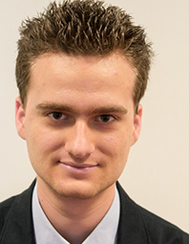
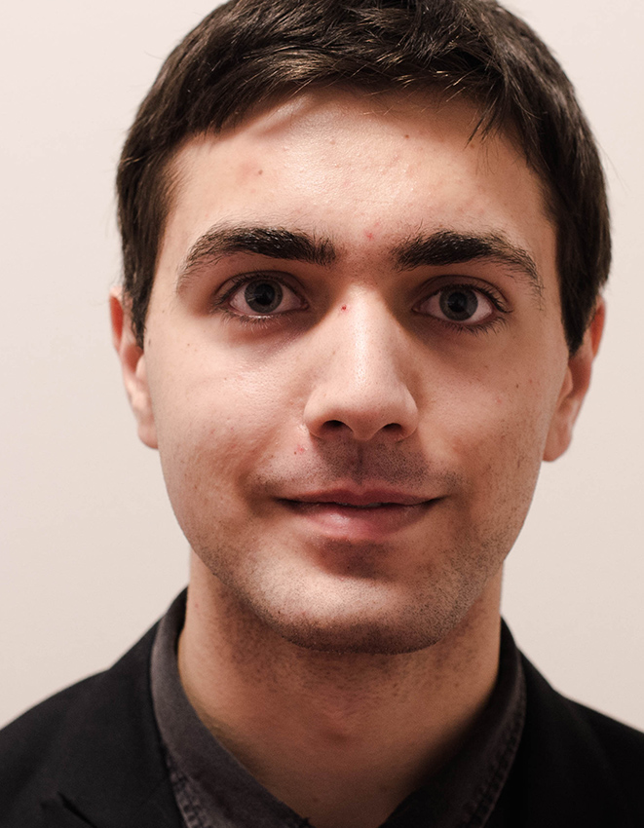
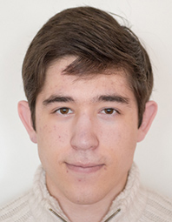
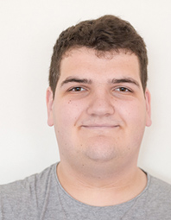
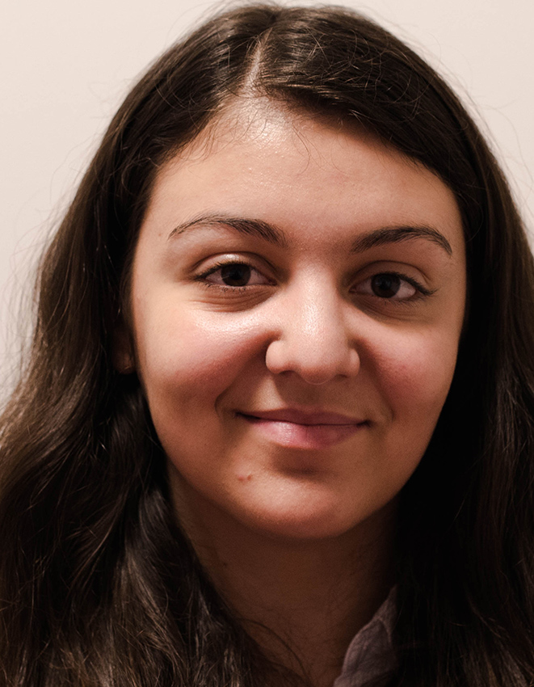
L’ÉQUIPE DE DEVIANT SQUAD
Robin BIECHY
Chef de projet
Kevin BAUMEYER
Expert JAVA
Sébastien ERFANI
Développeur senior
Yohann JOLAIN
Développeur junior
Lisa JAAFAR
Développeur senior
Notes:
Chacun se présente Robin d’abord puis Kevin, Seb, Yohann et Lisa

Slide 3
SOMMAIRE
L’application
Les commandes
Le déroulement du projet
Les évolutions
Devis
É
Notes:
Lisa

Slide 4



L’APPLICATION
Suplogo est une application faite pour programmer en langage LOGO.
Le jeu est programmé avec le langage JAVA et la bibliothèque JavaFX.
Notes:
Yohann

Slide 5
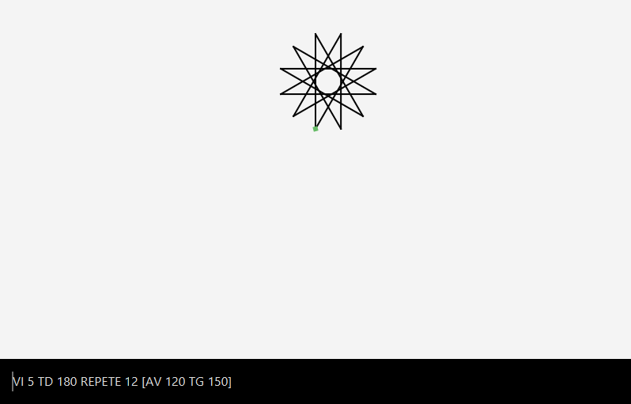
LES COMMANDES
Plusieurs commandes sont disponibles
Ajout de la commande VI
Imbrication de REPETE possible
Notes:
Sébastien

Slide 6
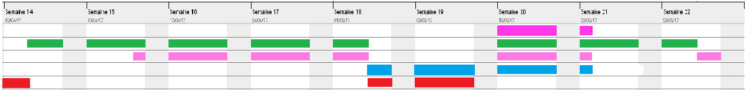
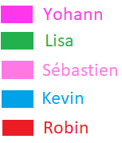
LE DEROULEMENT DU PROJET
É
Notes:
Kevin
Robin -> mise en place de la workspace, moteur de production
Lisa -> création fenêtre et canvas
Lisa et Sébastien -> parseur de commandes
Robin et moi -> éxecution des commandes
Toute l’équipe sauf robin -> implémentation des commandes
Lisa -> gestion de l’affichage
Sébastien -> Logo

Slide 7
LES ÉVOLUTIONS
- Suplogo 3D
Lecture de script
Combinaison de commandes
Gérer les courbes
Intégrer les dégradés de couleurs
Notes:
Lisa

Slide 8
DEVIS
Module |  | Coût
Application |  | 6666€
Contenu supplémentaire |  | Sur mesure
 | Lecture de script | 200€
 | Mode 3D | 7000€
 | Combinaison de commandes | 1400€
 | Gestion des courbes | 400€
 | Dégradé de couleurs | 400€
Support technique du jeu sur 1 an (ajustable) |  | 2500€
Notes:
Robin

Slide 9
Démonstration
Merci de votre attention

